Slide 1
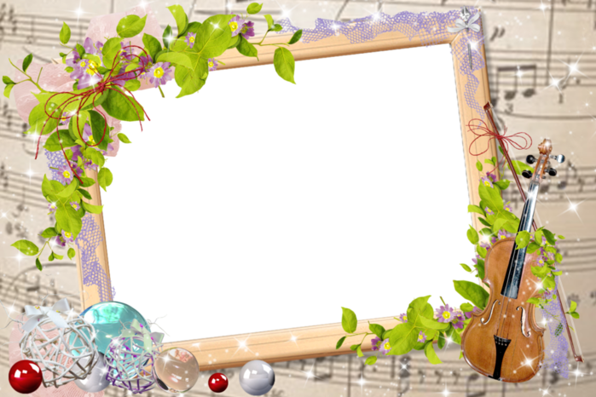
МБДОУ д/с № 5 «Родничок» комбинированного вида с.Сарыг-Сеп
Тема: «Путешествие в мир музыки»
Выполнила: Трегубова Виктория Владимировна,
музыкальный руководитель

Slide 2
Актуальность
Этот проект направлен на то, чтобы показать детям, что музыка – это не скучно, это целый удивительный и веселый мир.
Маленькие дети, когда видят тот или иной инструмент, тянутся к нему, хотят его потрогать, щипнуть за струну, извлечь из него необычный звук. Это доказывает, что мир музыки интересен и важен для всех детей.

Slide 3
Актуальность
В настоящее время многие современные дети растут на примитивных музыкальных «шедеврах», построенных на бешеных ритмах и какафонии электронных звуков. Это создает атмосферу духовной бедности и художественной серости, и не способствует гармоничному и нравственному развитию.
Любопытно, что многие дети по окончанию музыкаль -ной школы, потратив на неё семь – восемь лет жизни на обучение, в итоге бросают занятия музыкой и даже не подходят к своему музыкальному инструменту. Почему?
Потому, что в детстве их не научили играть играючи. Этот проект направлен на то, чтобы показать детям, что музыка – это не скучно, это целый удивительный и веселый мир.

Slide 4
Тип проекта: тематический, групповой, комплексный.
Участники проекта:
дети подготовительной группы,
воспитатели,
родители.
Длительность: краткосрочный, с 10.11 по 15.11.2021 г.

Slide 5
Цель проекта
Этот проект направлен на то, чтобы показать детям, что музыка – это не скучно, это целый удивительный и веселый мир.
Нужно дать почувствовать малышу, что музыкальные инструменты обладают своим неповторимым голосом и уникальной историей происхождения.
Задачи проекта:
Развивать у детей желание знакомиться с историей создания музыкальных инструментов.
Развивать у детей музыкальный слух, желание слушать классическую музыку, выделять звучание отдельных музыкальных инструментов.
Создавать необходимую предметно – развивающую музыкальную среду.

Slide 6
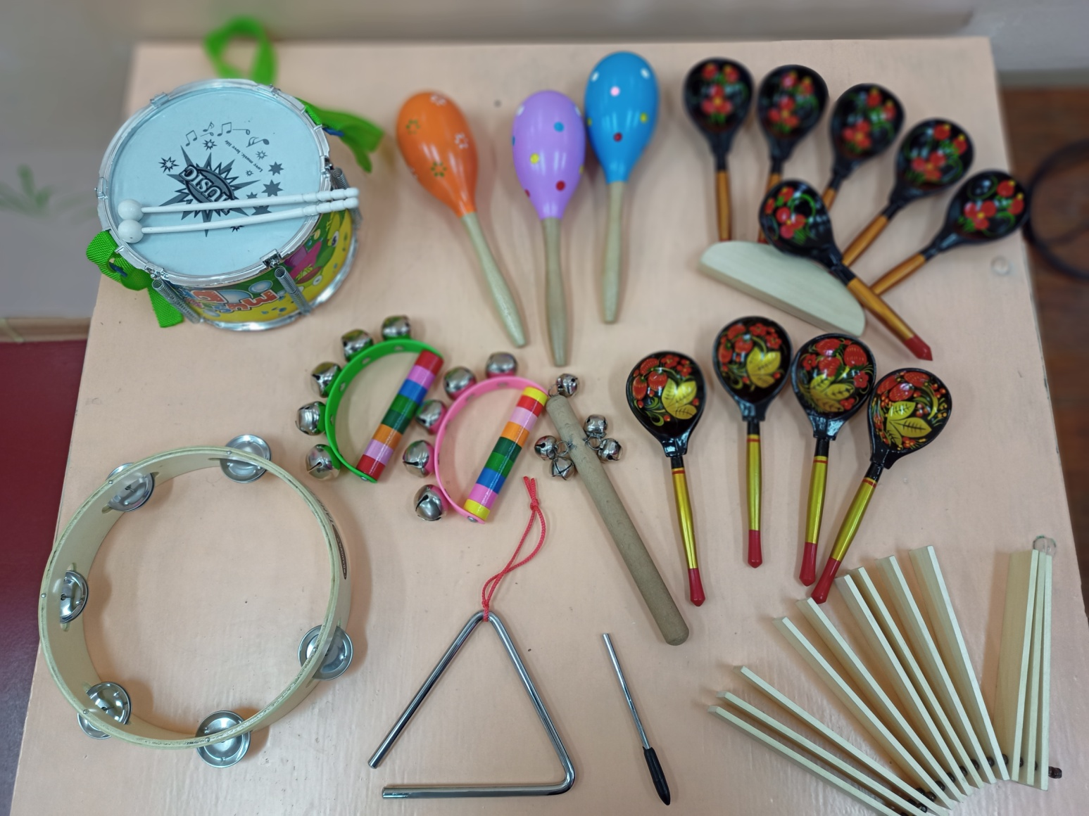
I этап (подготовительный)
Фотографии (2-3 слайда)

Slide 7
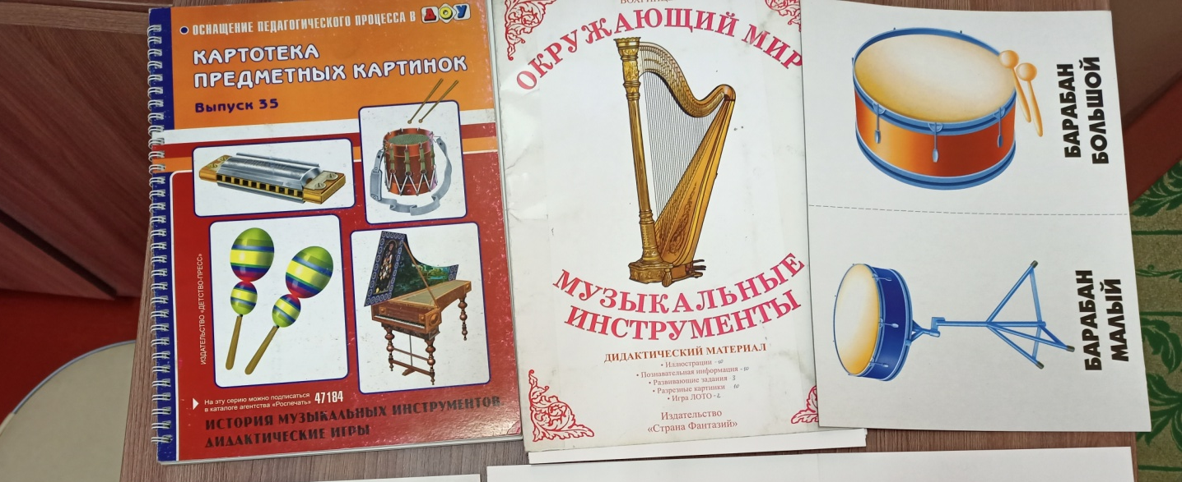
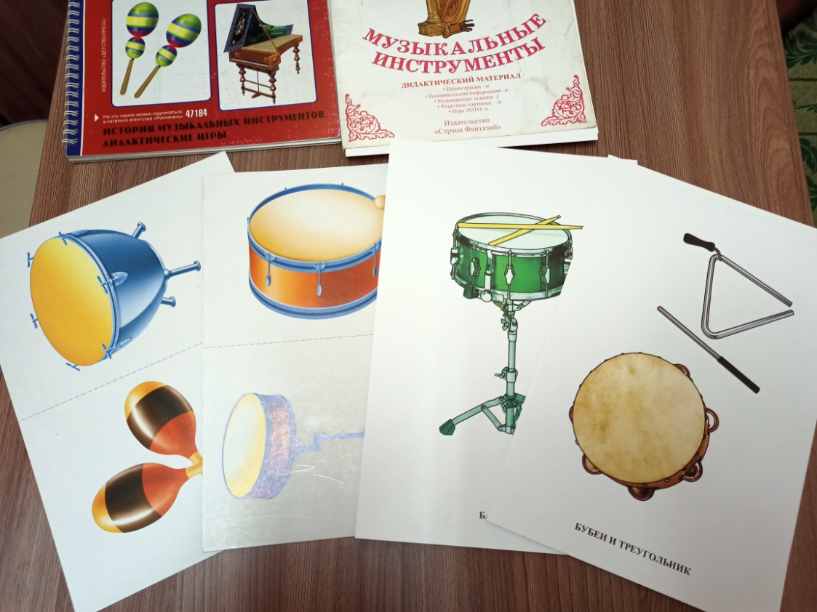

Slide 8
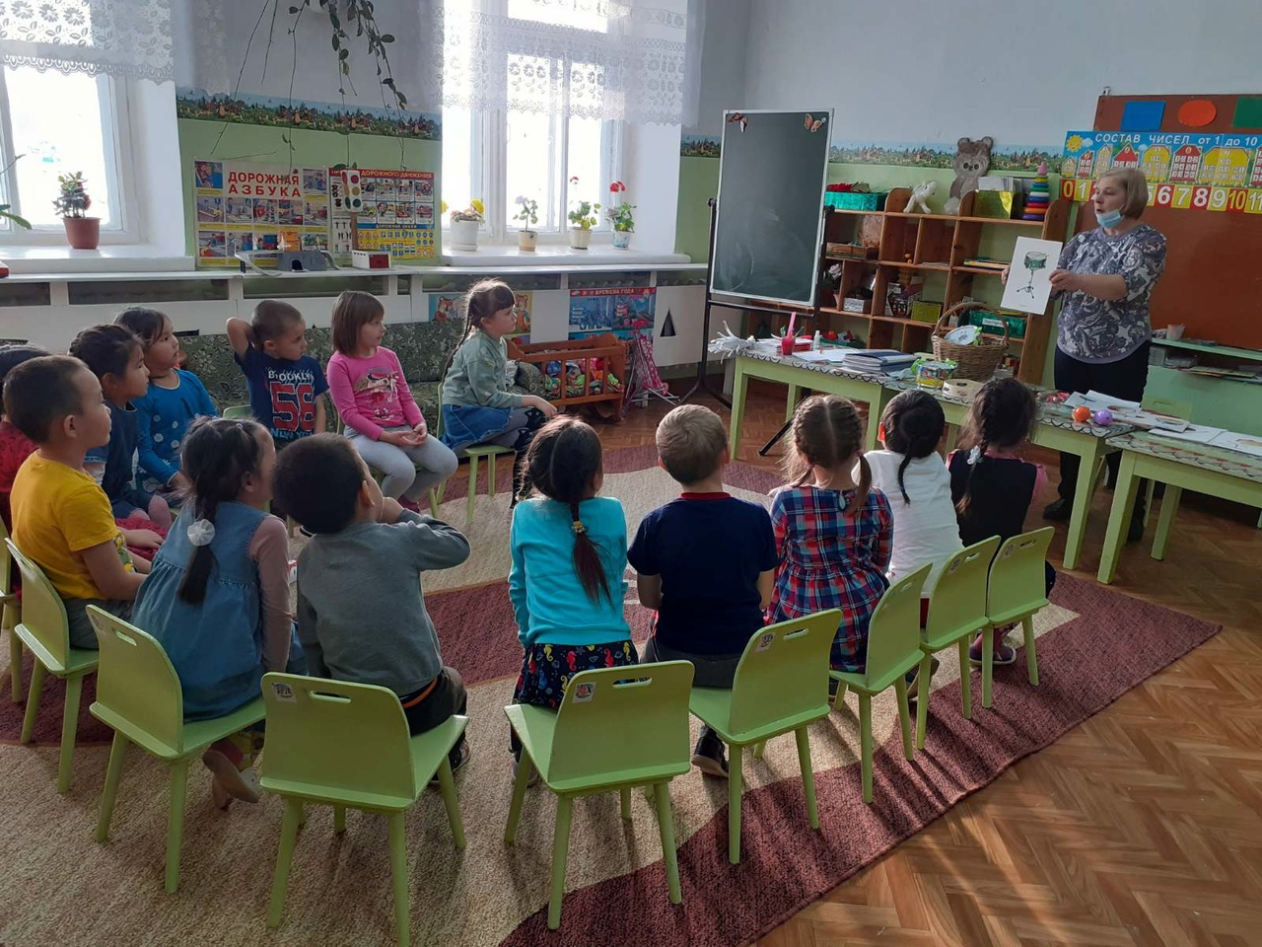
II этап (основной)
Фотографии (2-3 слайда)

Slide 9
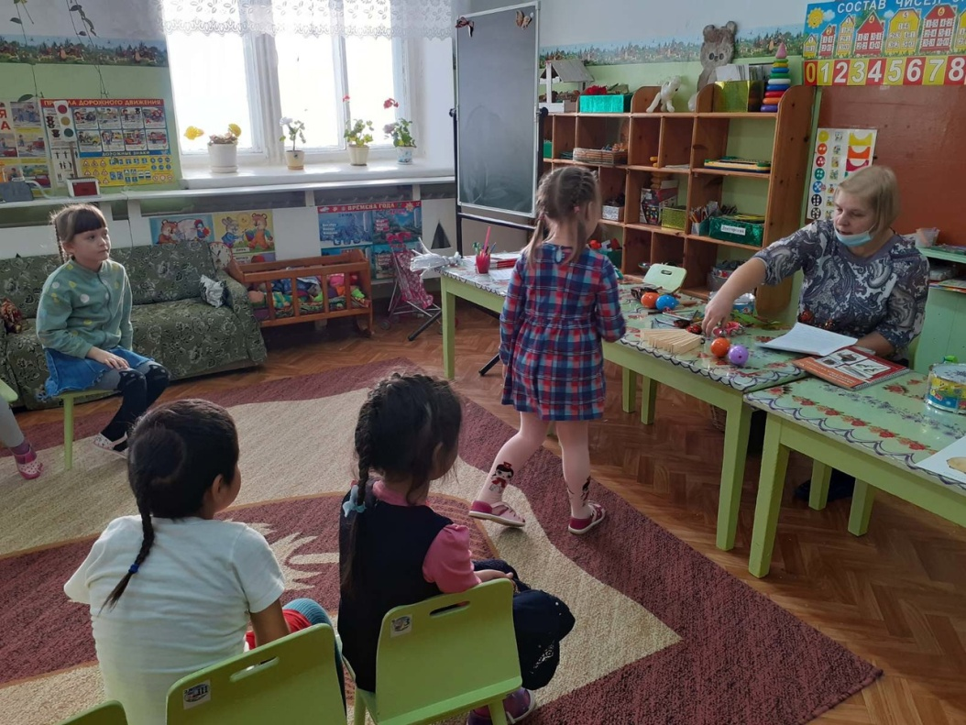
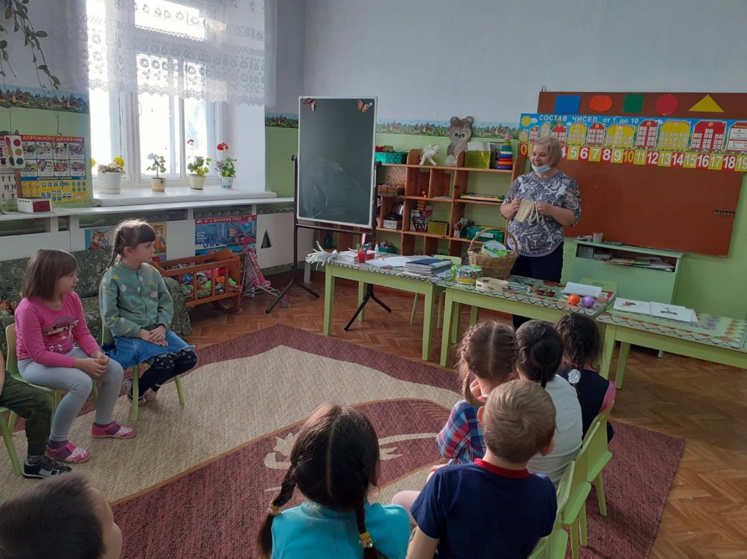

Slide 10
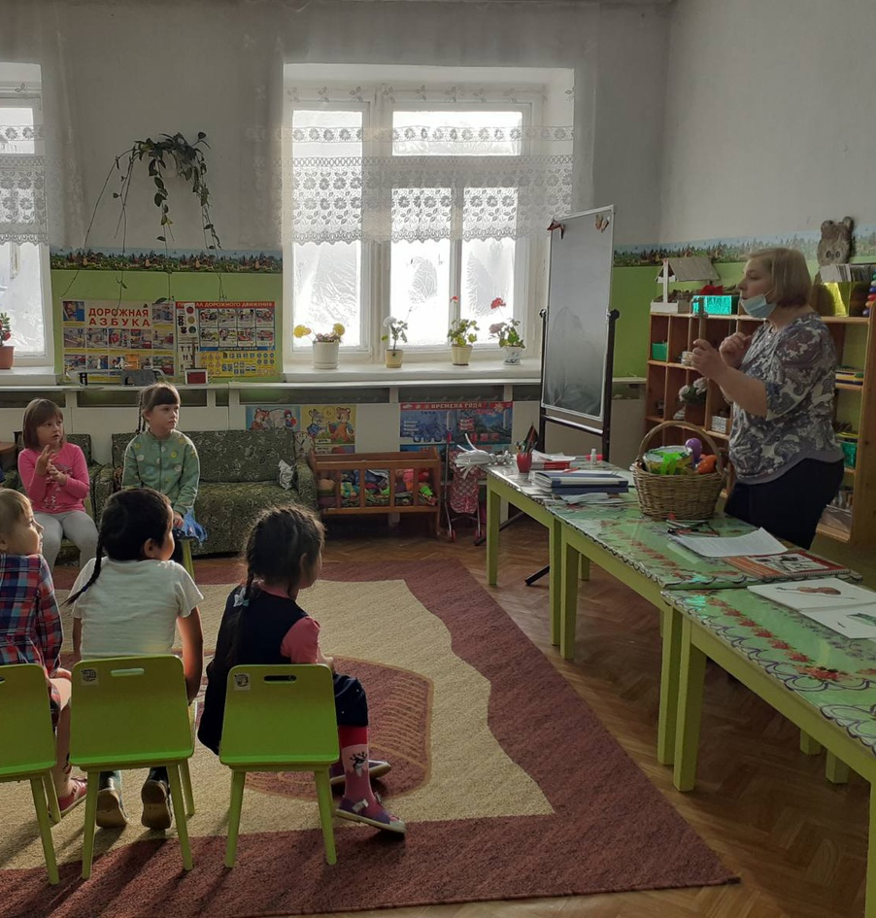
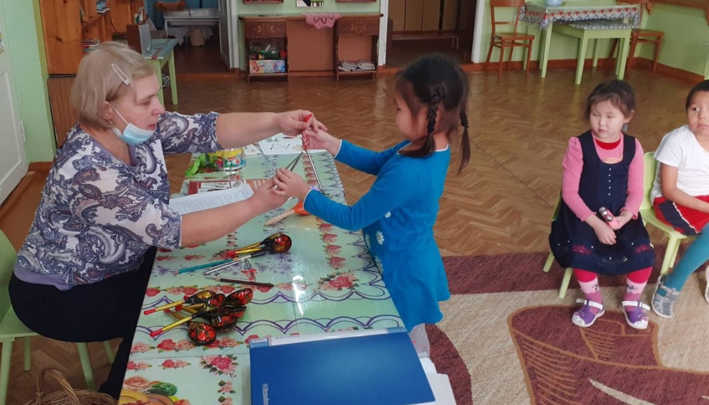
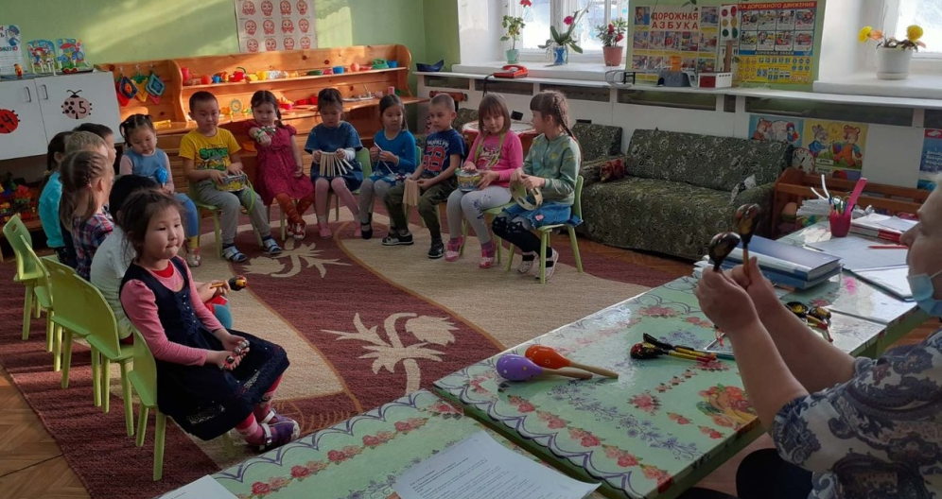

Slide 11
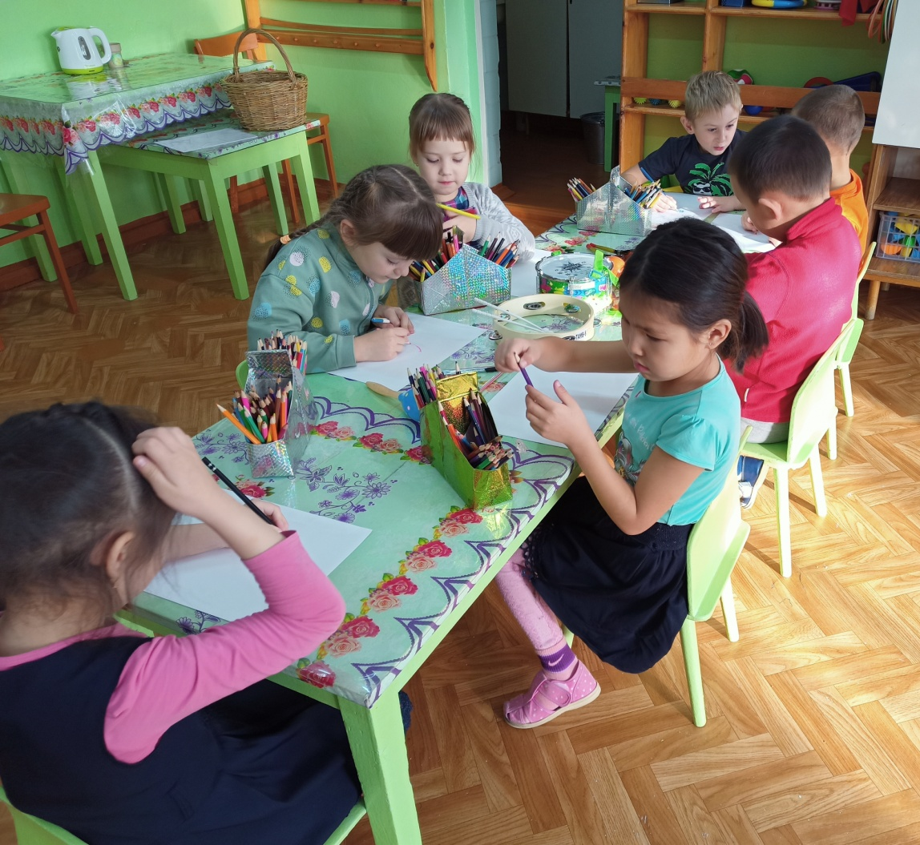
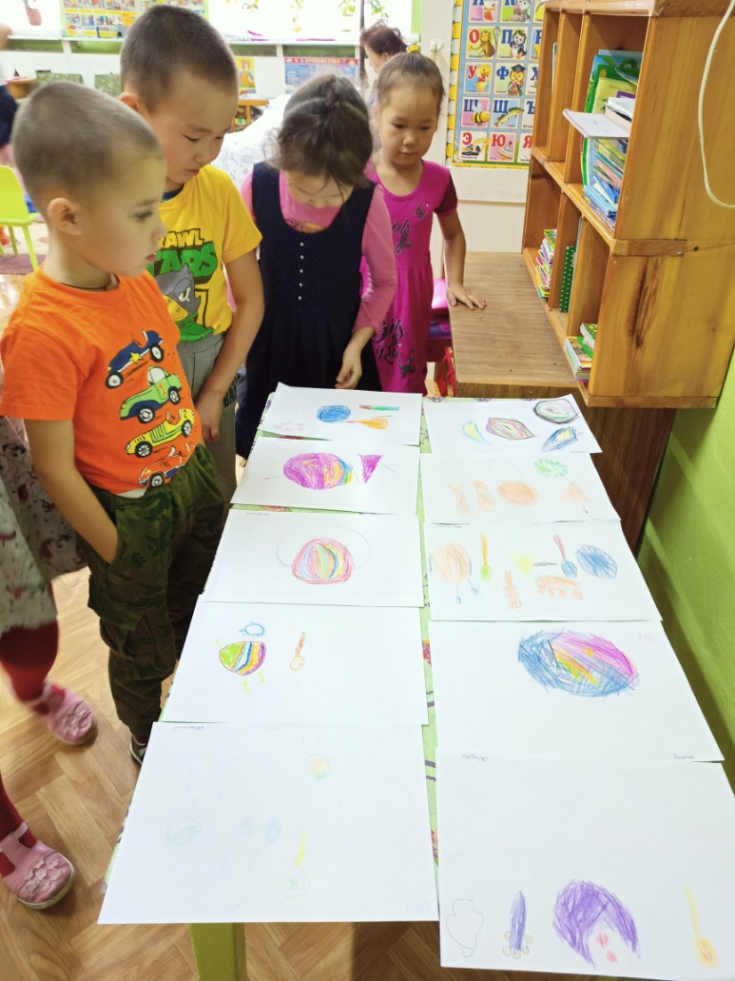

Slide 12
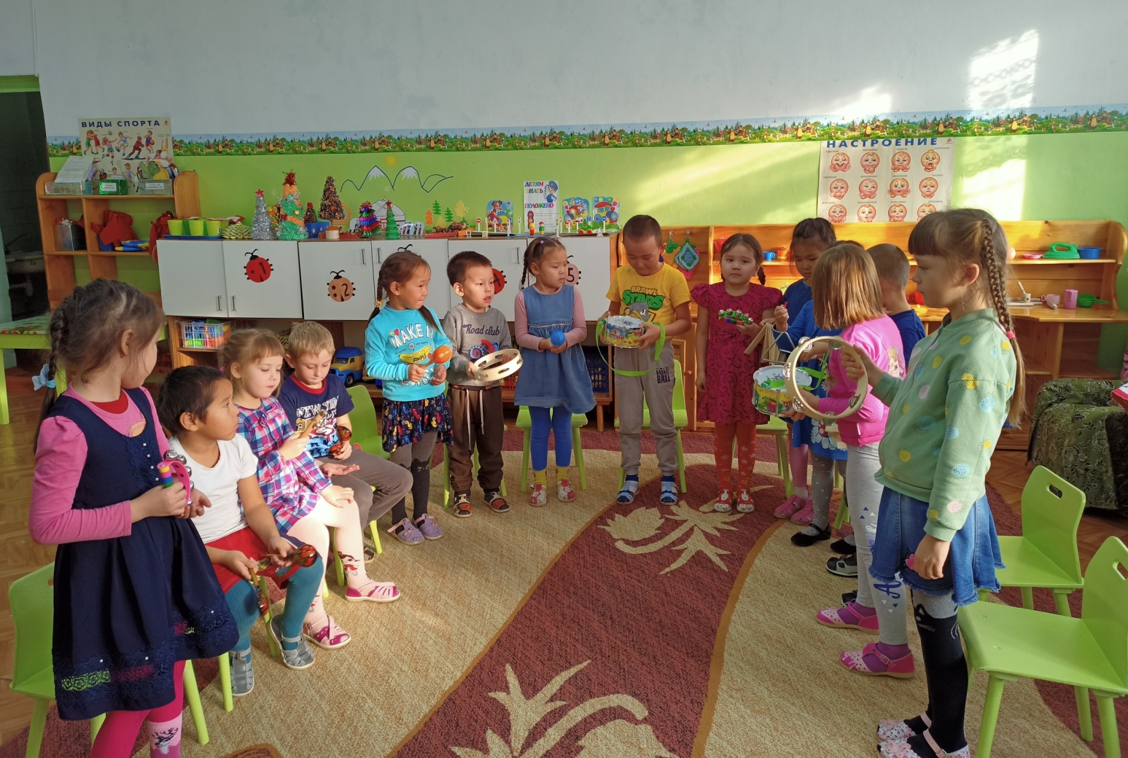
III этап (заключительный)
Фотографии (2-3 слайда)

Slide 13
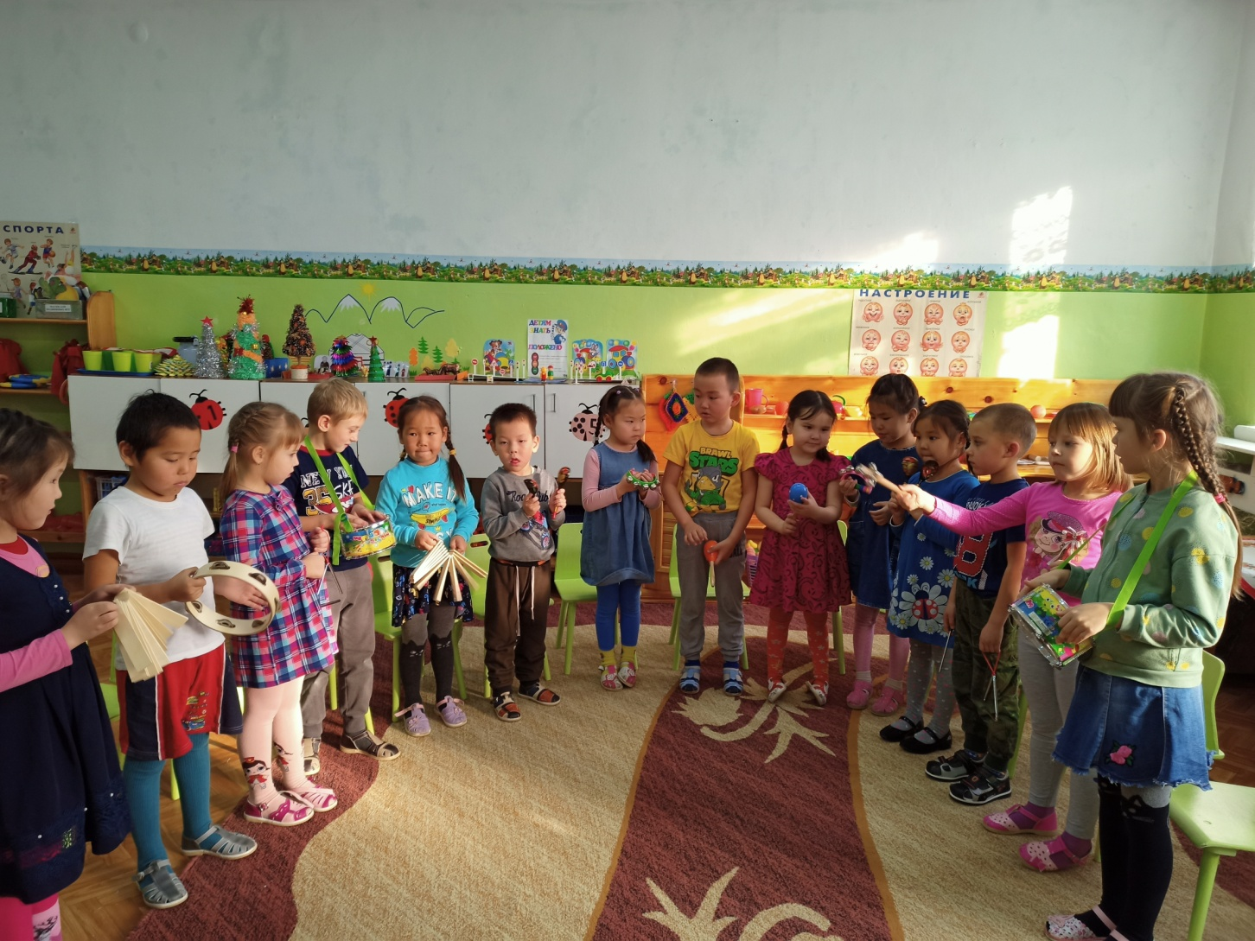
Игра в оркестре

Slide 14
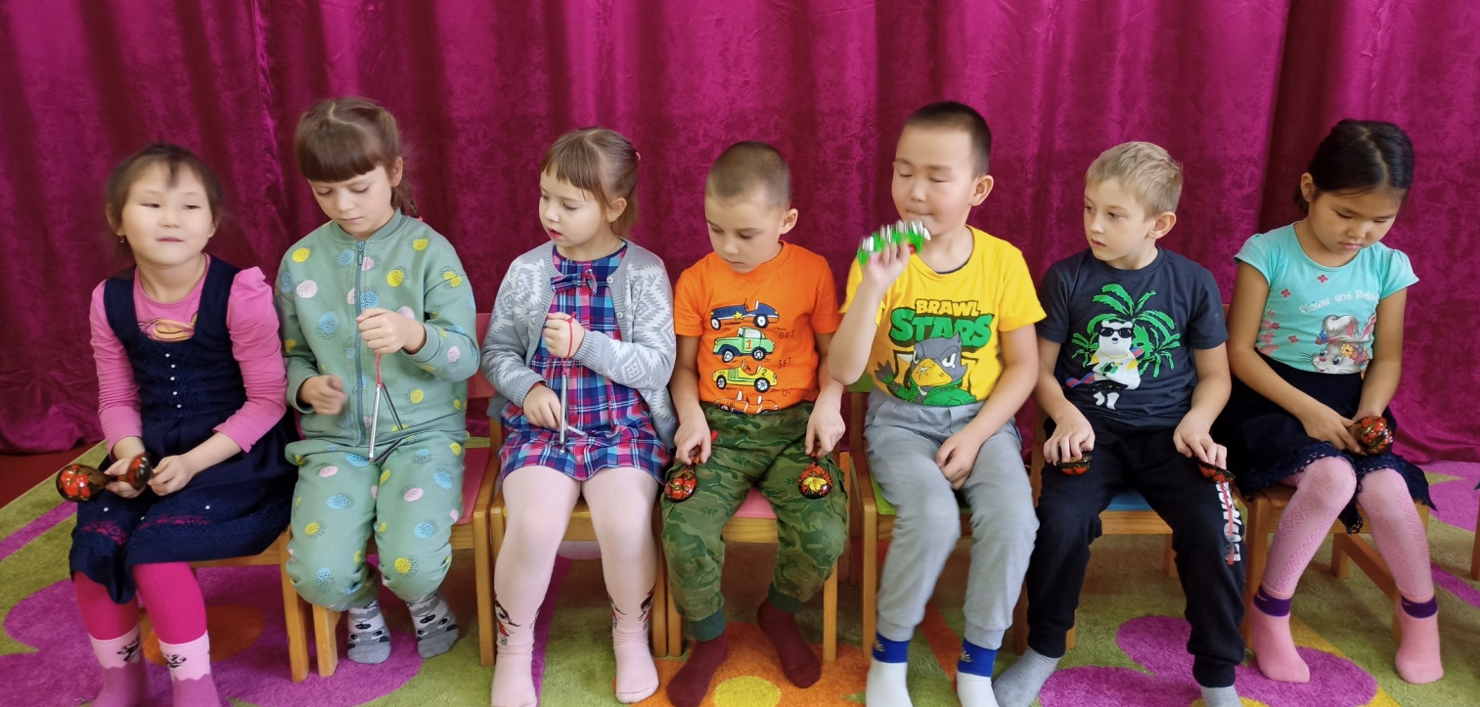

Slide 15
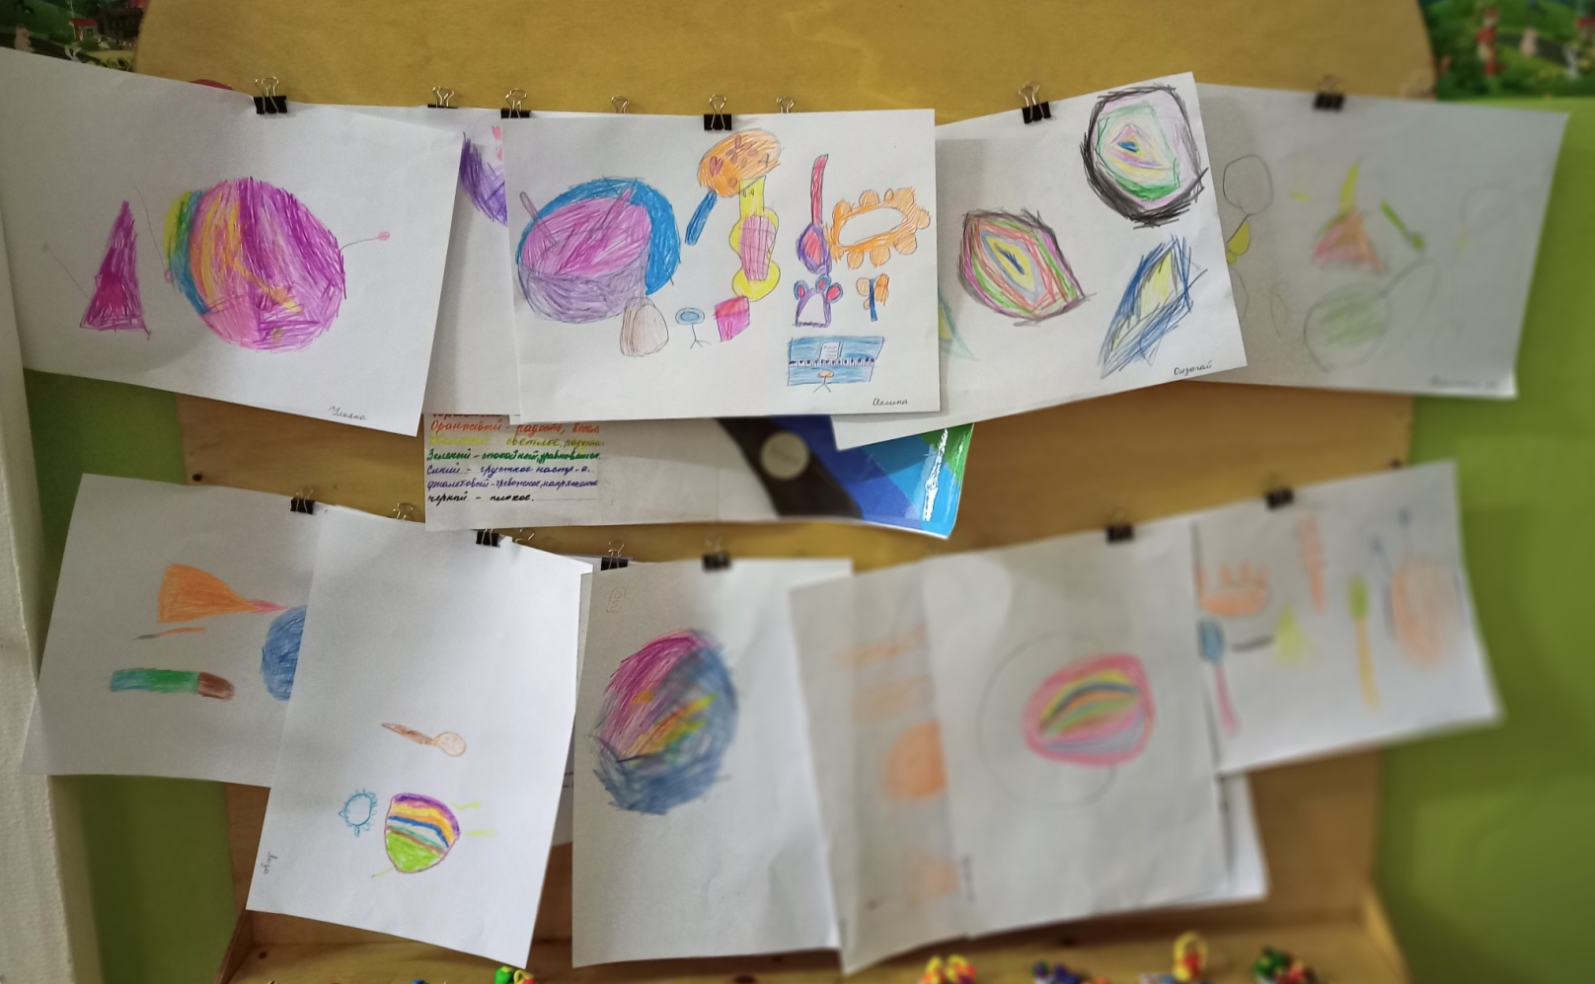
Выставка рисунков

Slide 16
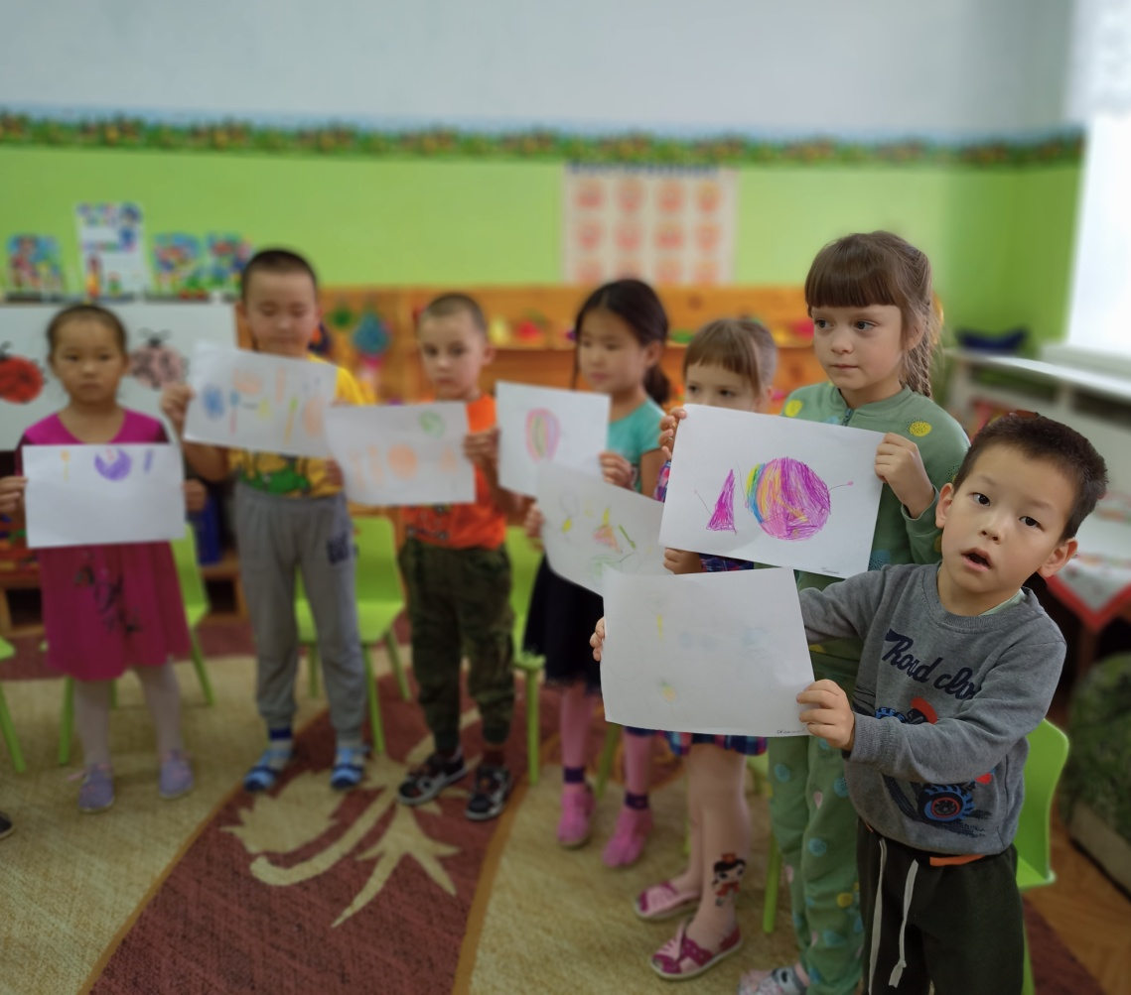
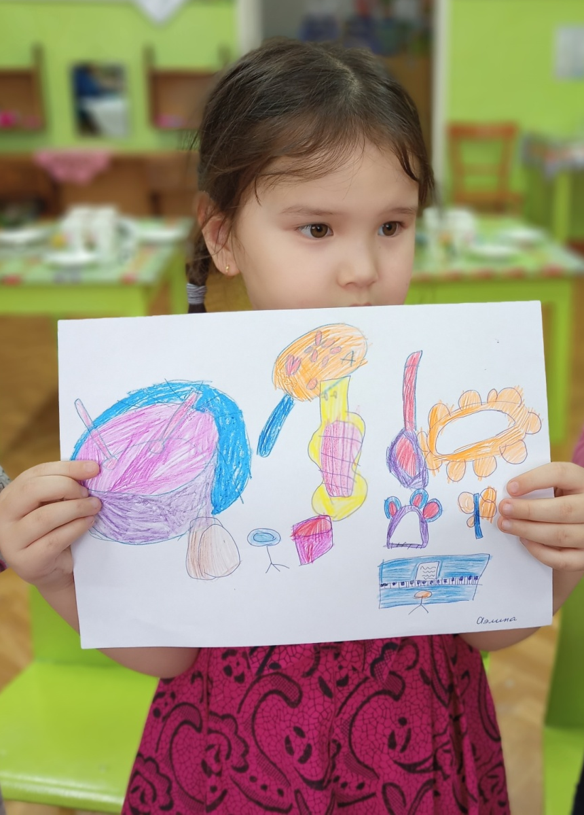

Slide 17
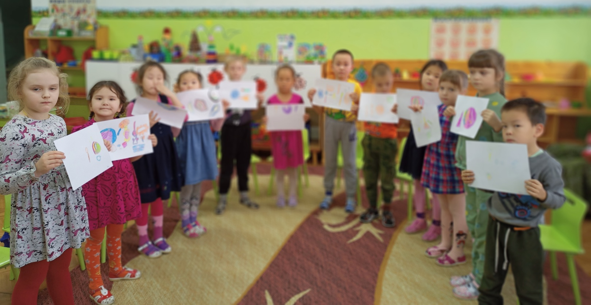

Slide 18
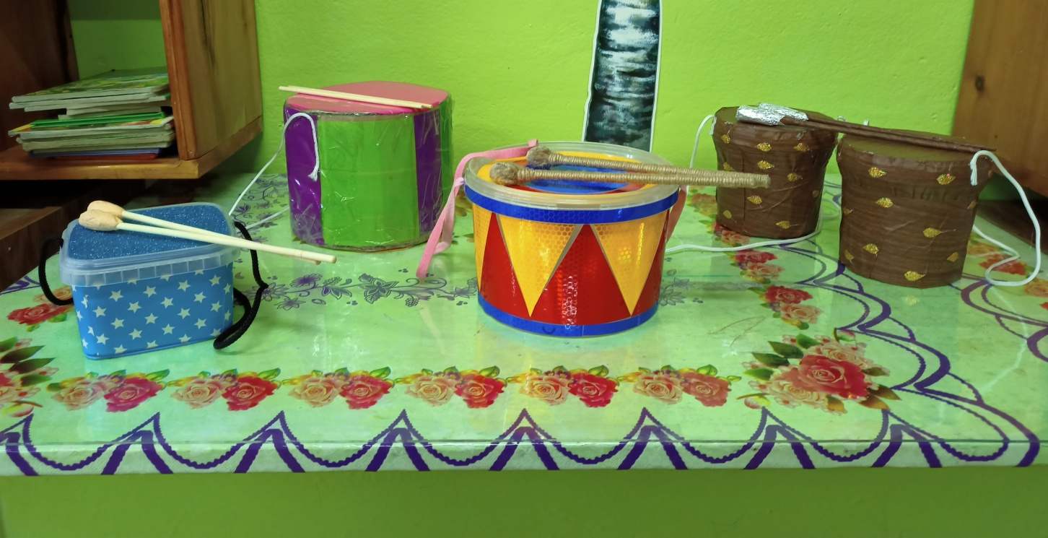
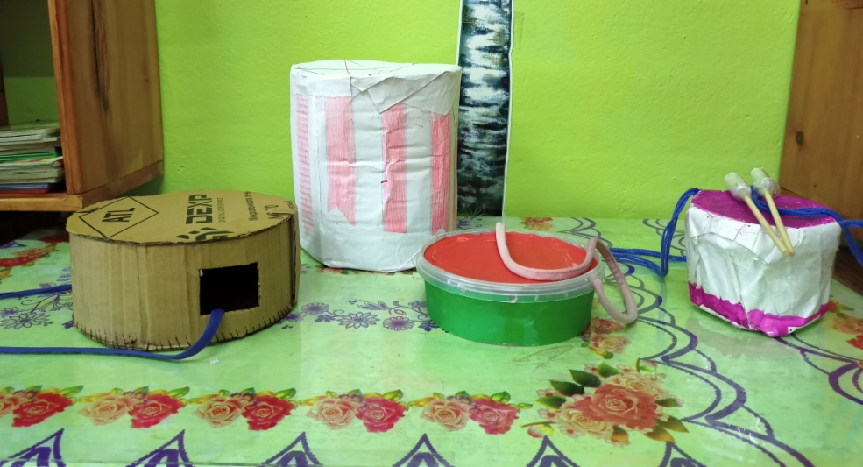
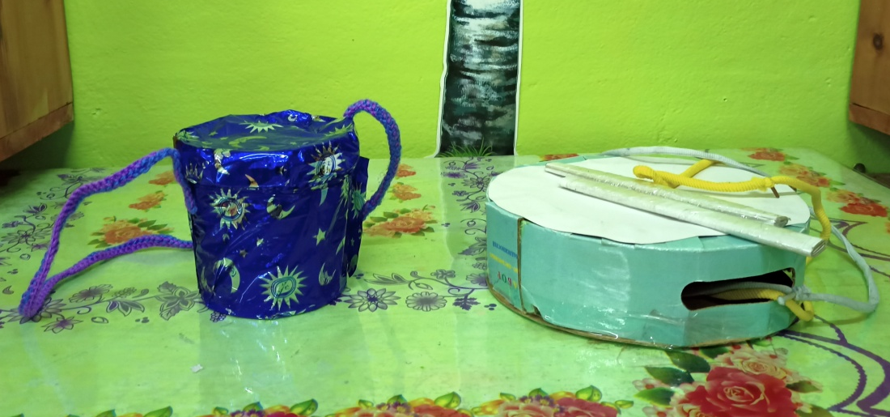
Работа с родителями

Slide 19
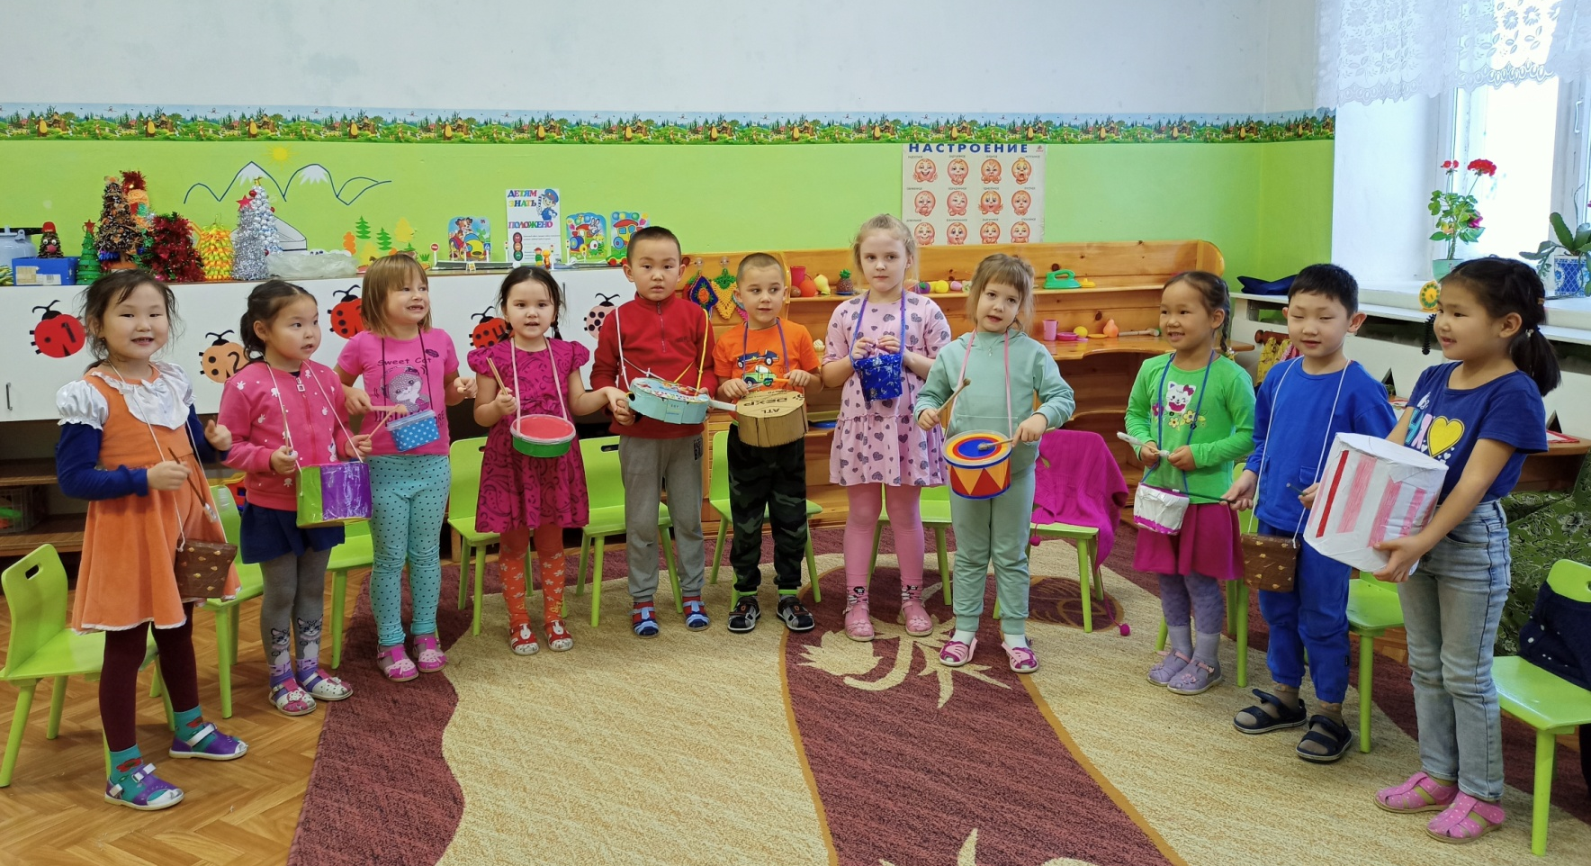

Slide 20
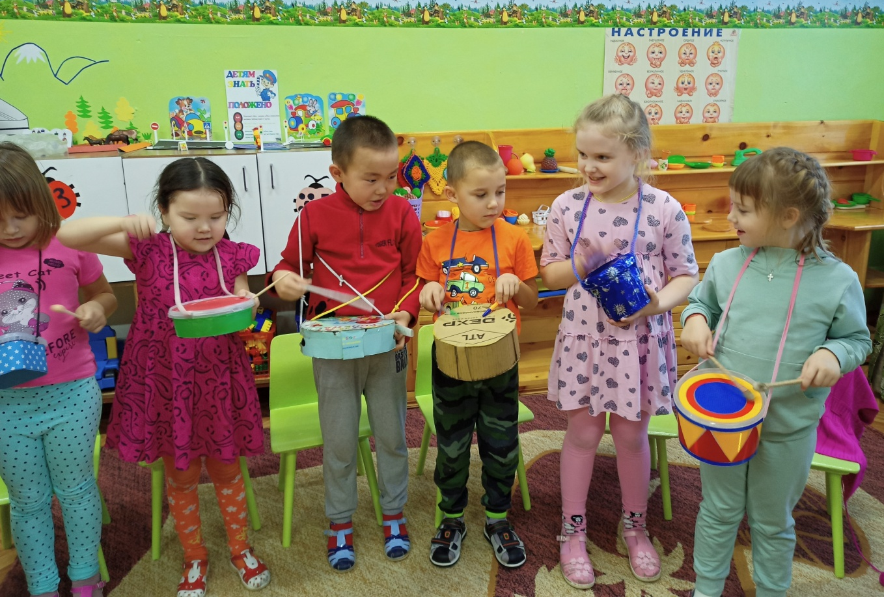

Slide 21
Спасибо за внимание!

